Slide 1
제 5장 아날로그 전송
최승식

Slide 2
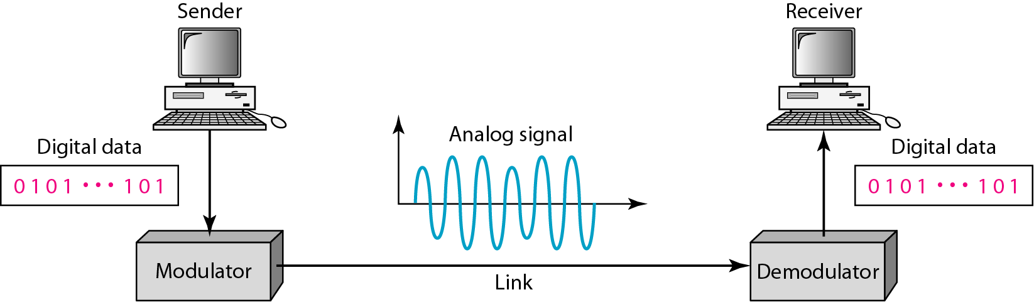
5-1 디지털-대-아날로그 전환

Slide 3
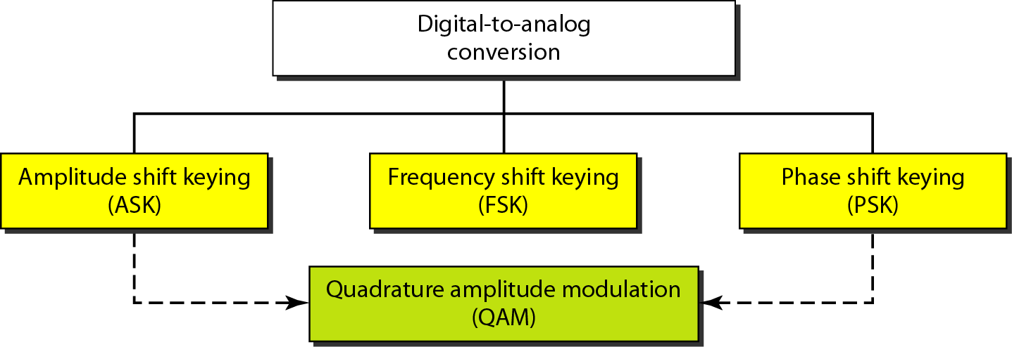

디지털-대-아날로그 전환 유형
ASK (Amplitude Shift Keying)
FSK (Frequency Shift Keying)
PSK (Phase Shift Keying)
QAM (Quadrature Amplitude Modulation)

Slide 4

디지털 신호의 변조
비트율(단위 : bps) : 초당 전송되는 비트의 수( N )
신호율(단위 : Baud) : 초당 신호의 수( S )
S = N × baud, N : 비트율(bps),
r : 하나의 신호요소에 전달되는 데이터 요소의 수(비트수)
반송파 신호(Carrier Signal)
정보 신호의 기반이 되는 고주파신호(carrier frequency)

Slide 5
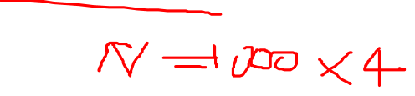
Example 5.1
An analog signal carries 4 bits per signal element. If 1000 signal elements are sent per second, find the bit rate.
Solution
In this case, r = 4, S = 1000, and N is unknown. We can find the value of N from

Slide 6
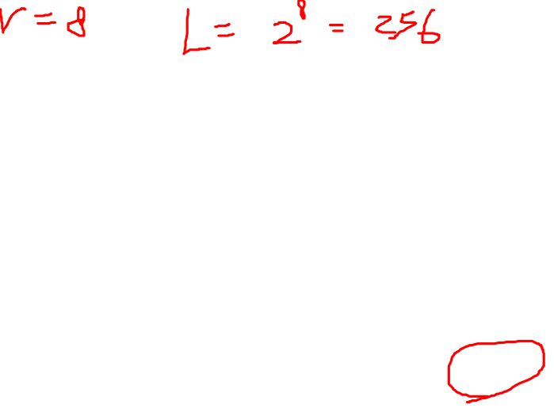
Example 5.2
An analog signal has a bit rate of 8000 bps and a baud rate of 1000 baud. How many data elements are carried by each signal element? How many signal elements do we need?
Solution
In this example, S = 1000, N = 8000, and r and L are unknown. We find first the value of r and then the value of L.

Slide 7
디지털 신호의 변조(계속)
반송파 신호
반송파 신호
아날로그 전송에서 정보 신호의 기반이 되는 고주파 신호
반송파 신호의 특성
진폭
주파수
위상
변조
반송파 신호의 특성 중 한가지 이상을 변화시키는 방식

Slide 8
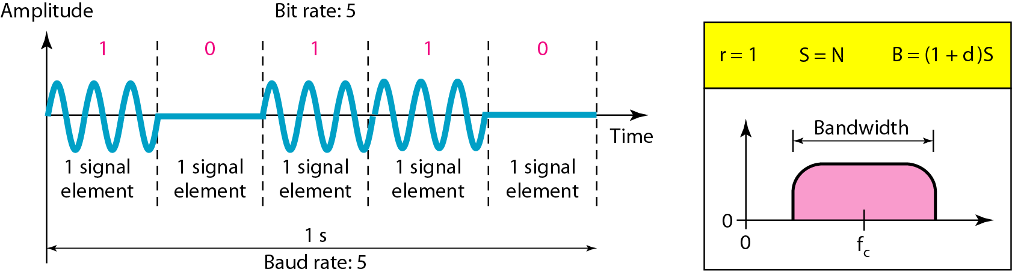
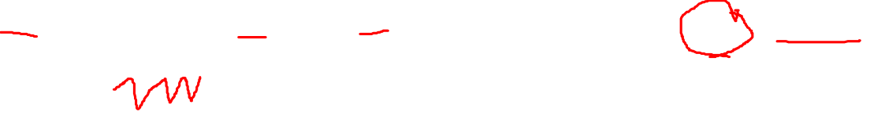
디지털 신호의 변조(계속)
진폭편이 변조(ASK: Amplitude Shift Keying)
진폭이 변하지만 주파수와 위상은 변하지 않는다

Slide 9
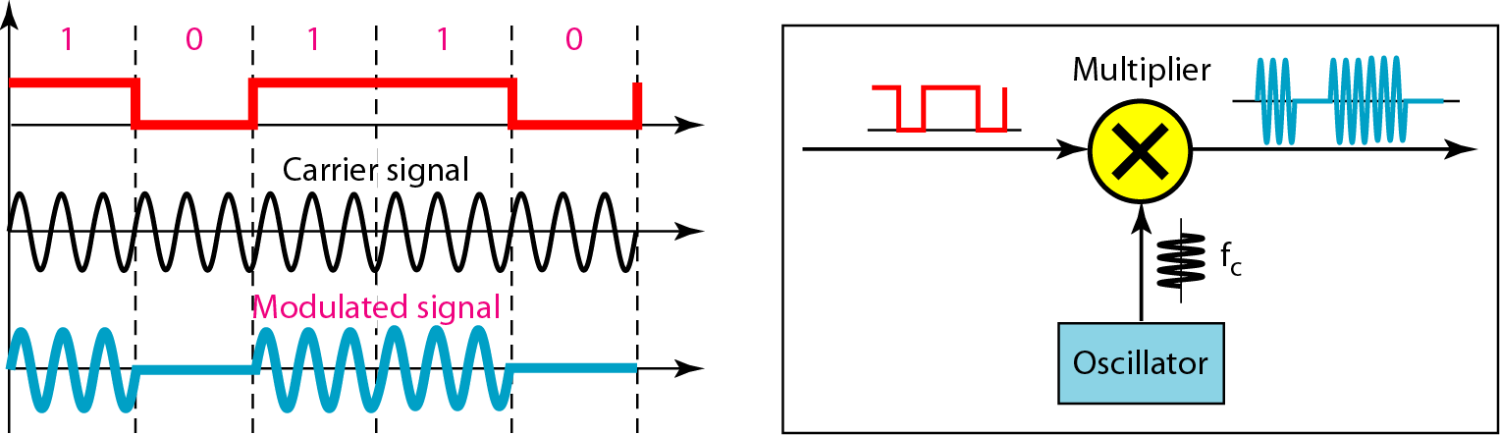
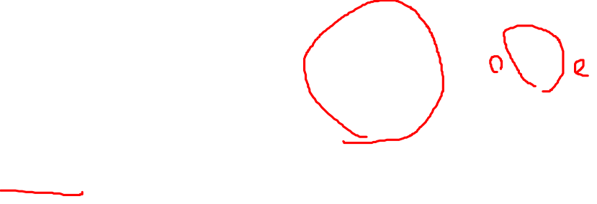
디지털 신호의 변조(계속)
2진 ASK의 구현

Slide 10
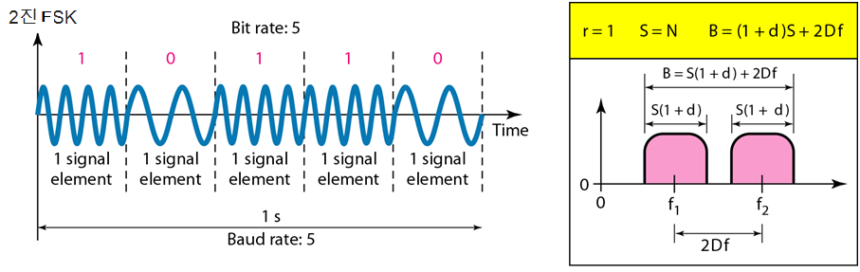
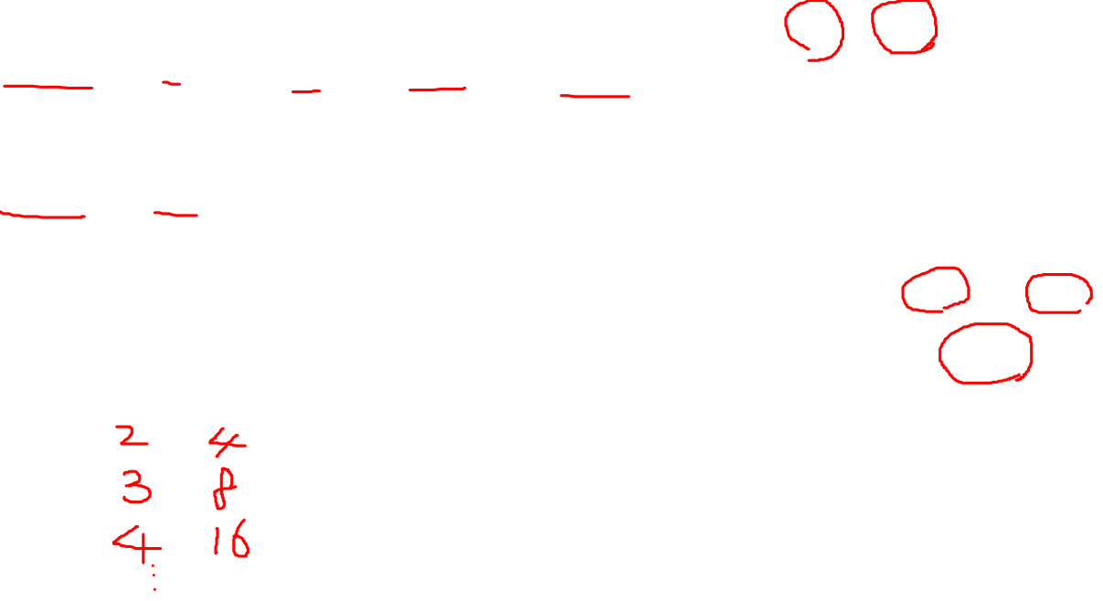
주파수편이 변조(FSK, Frequency Shift Keying)
신호의 주파수가 2진 1 또는 0에 따라 변경

Slide 11
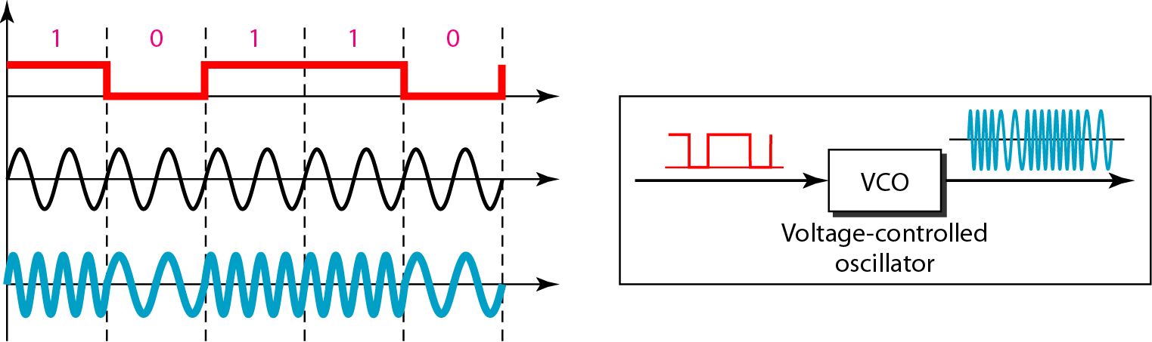

디지털 신호의 변조(계속)
BFSK의 구현

Slide 12
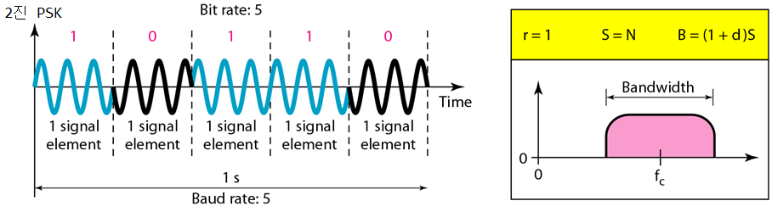
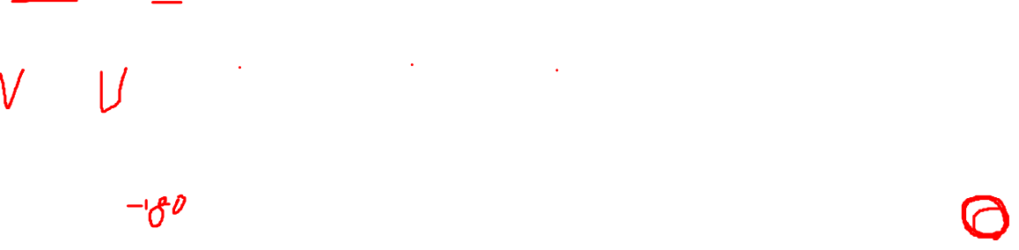
위상편이 변조 (PSK:Phase Shift Keying)
위상이 2진1 또는 0에 따라 변경

Slide 13
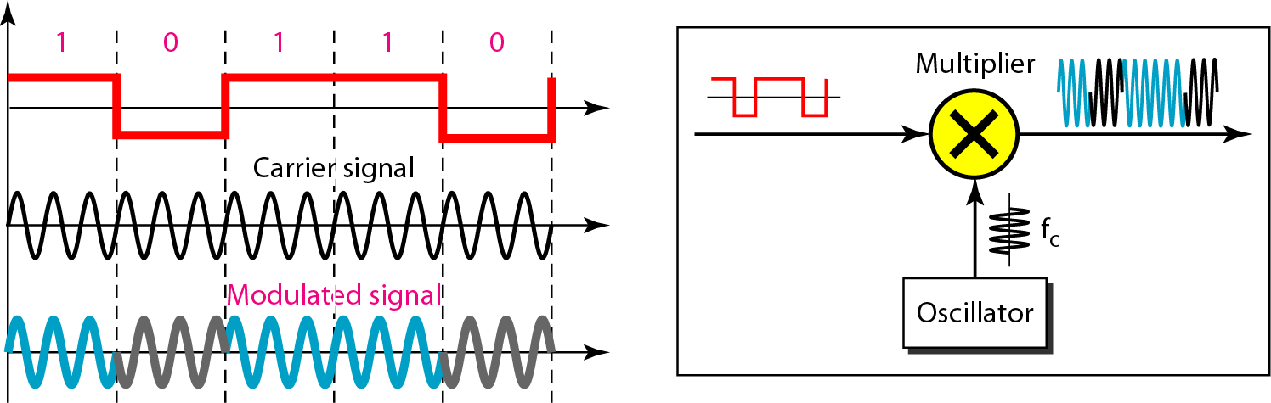
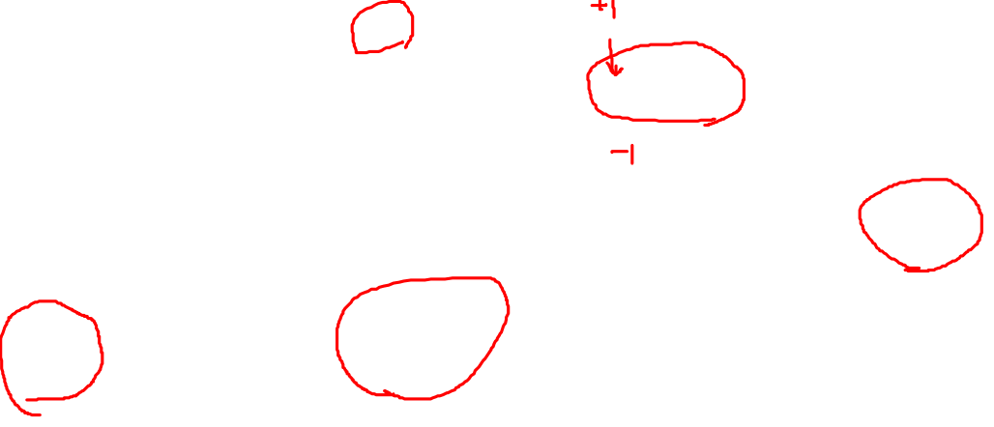
디지털 신호의 변조(계속)
BPSK의 구현

Slide 14
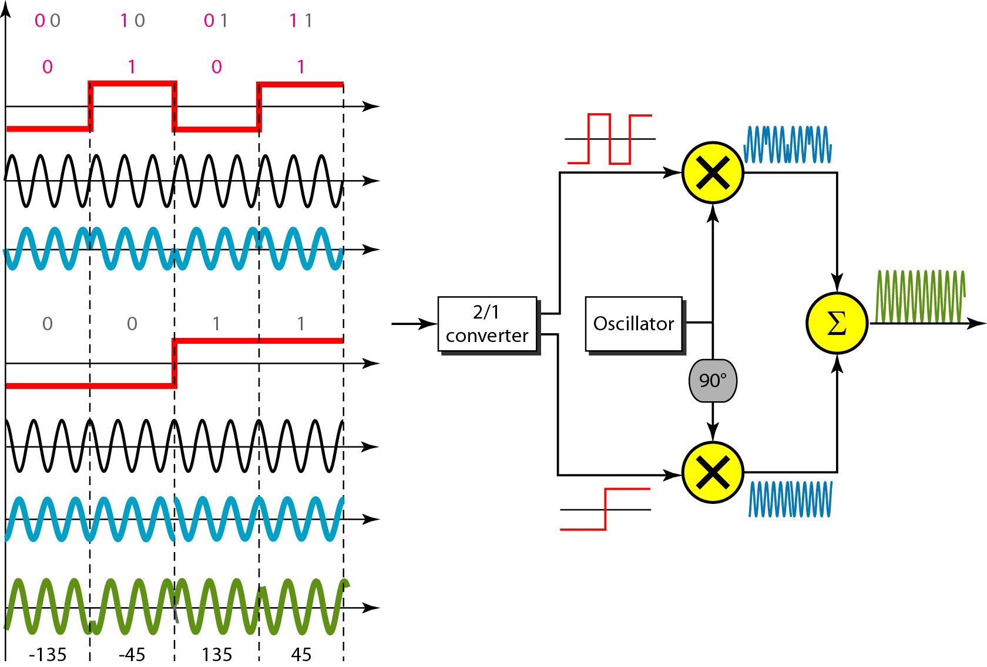
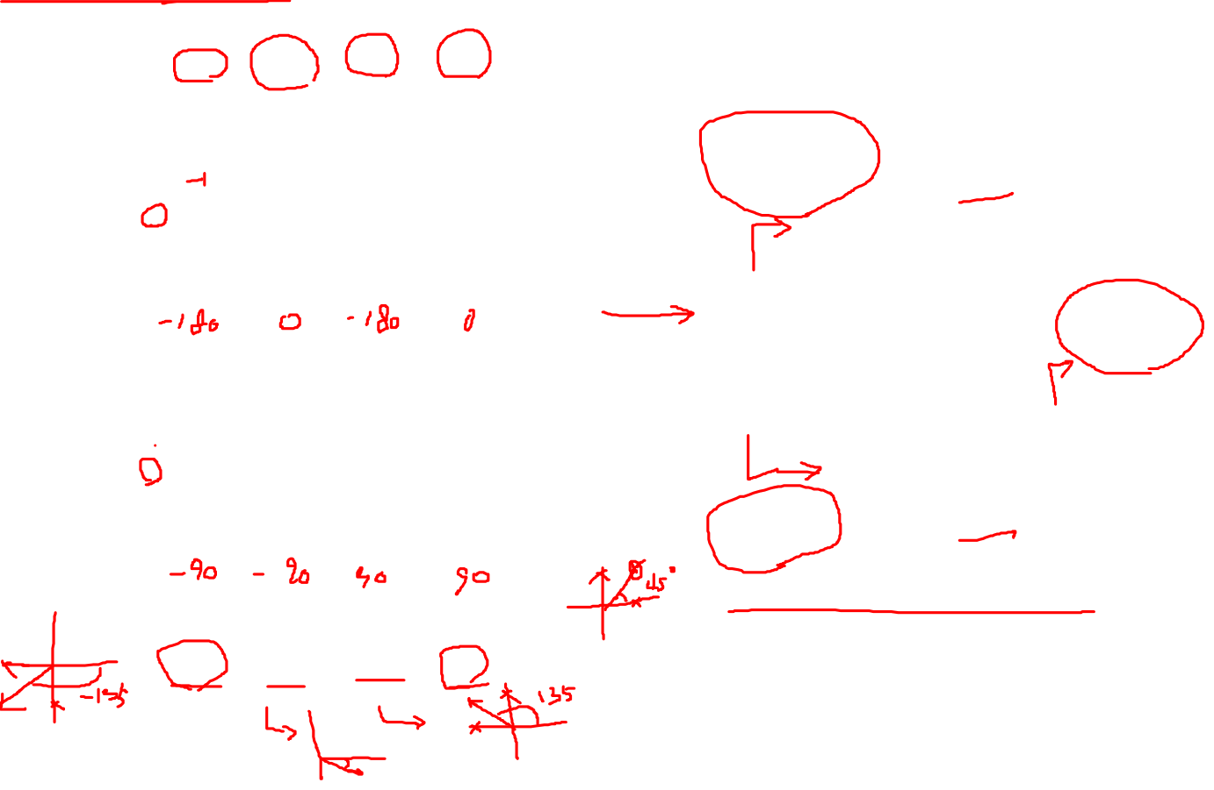
디지털 신호의 변조(계속)
QPSK and its implementation

Slide 15
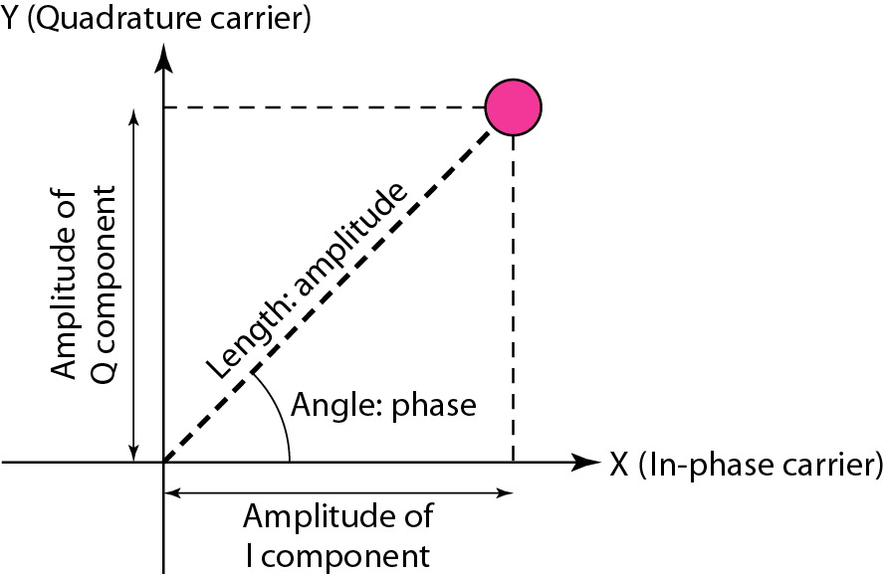
디지털 신호의 변조(계속)
성운그림(Constellation diagram)
수평선 X축은 동위상 반송파
수직선 Y축은 구상 반송파

Slide 16
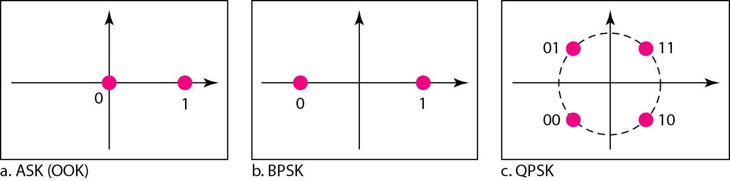
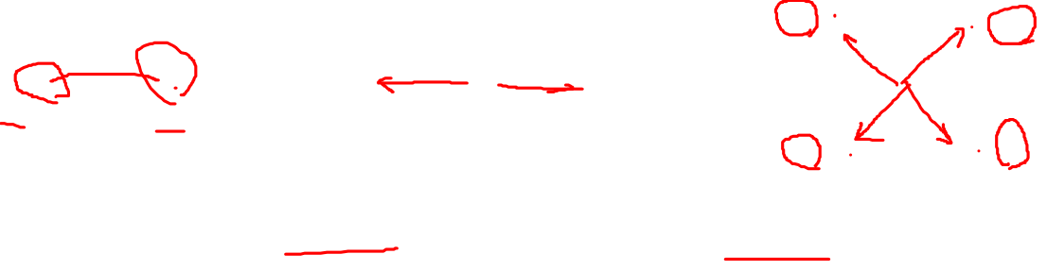
Example 5.8
Show the constellation diagrams for an ASK (OOK), BPSK, and QPSK signals.
Solution
Figure 5.13 shows the three constellation diagrams.

Slide 17
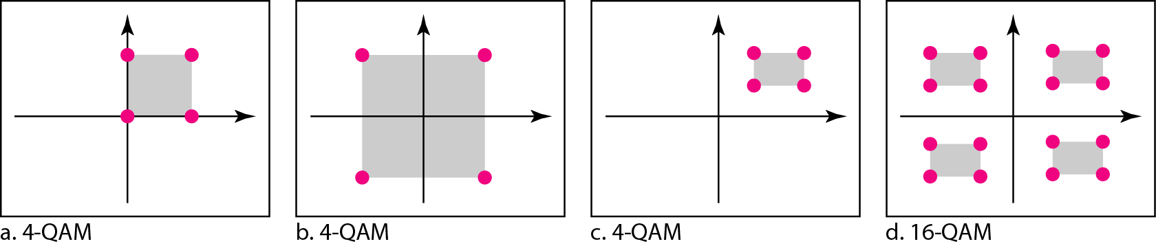
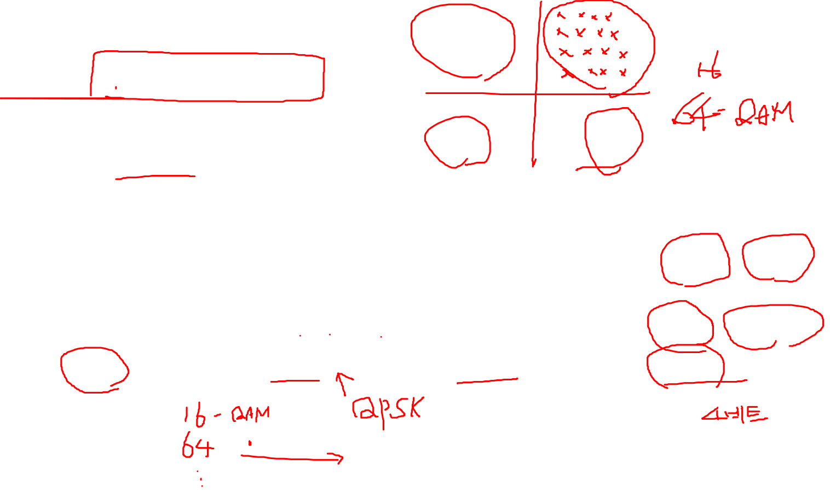
구상진폭 변조 (QAM, Quadrature Amplitude Modulation)
ASK와 PSK의 조합
QAM의 성운도

